Slide 1

ỦY BAN NHÂN DÂN QUẬN LONG BIÊN
TRƯỜNG TIỂU HỌC ĐÔ THỊ VIỆT HƯNG
BÀI GIẢNG ĐIỆN TỬ
KHỐI 3
MÔN: ĐẠO ĐỨC

Slide 2


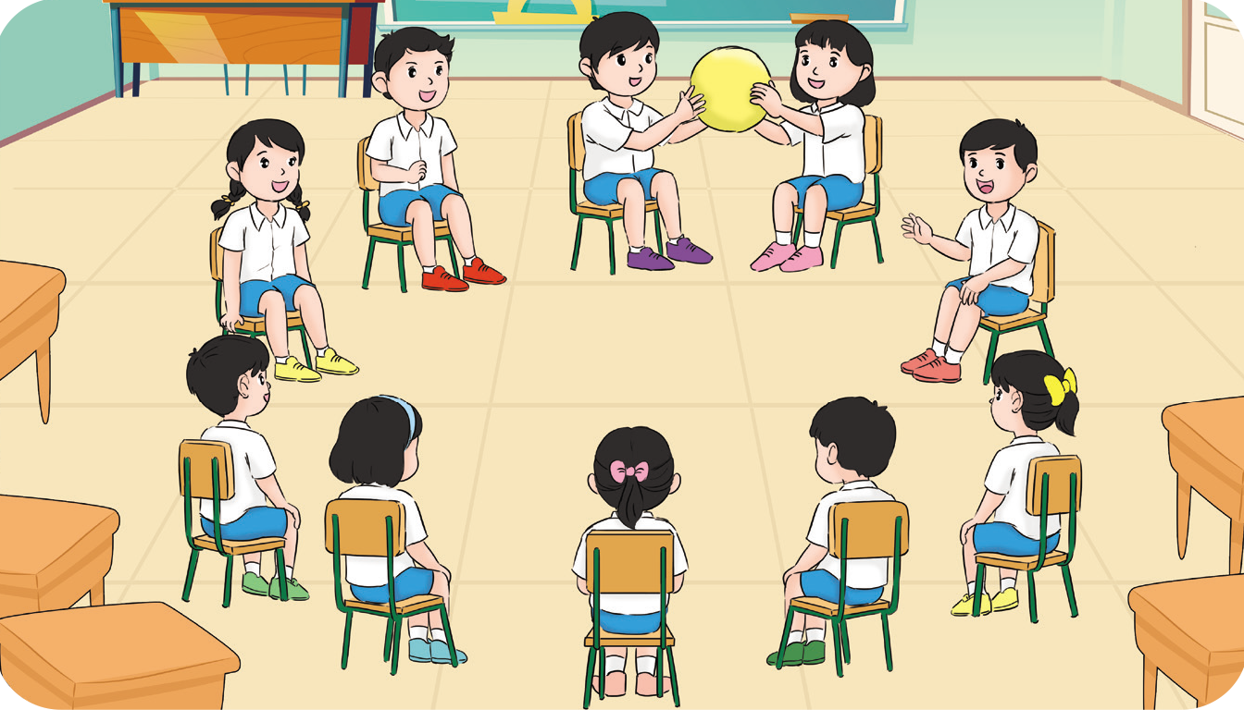
Cách chơi:
Hãy chuyền bóng theo bài hát. Khi bài hát dừng lại, quả bóng dừng ở tay bạn nào thì bạn đó nói về lời hứa của mình và cho biết đã thực hiện hay chưa?

Slide 3






Slide 4
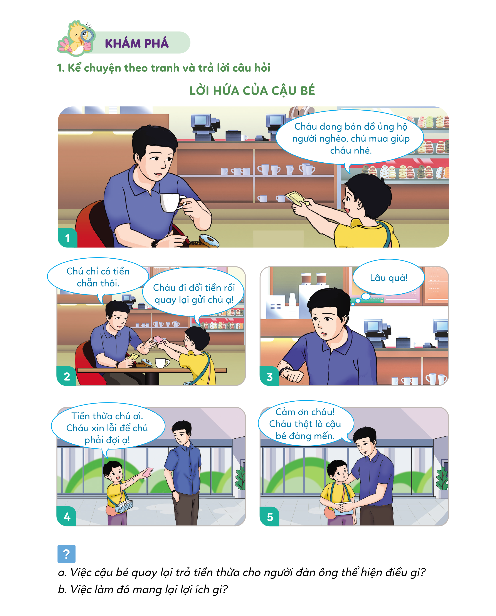


LỜI HỨA CỦA CẬU BÉ
Kể chuyện theo tranh và trả lời câu hỏi:
Cùng xem video

Slide 5
LỜI HỨA CỦA CẬU BÉ
Kể chuyện theo tranh và trả lời câu hỏi:
Thảo luận nhóm

Slide 6



Slide 7

Trả lời câu hỏi
a) Việc cậu bé quay lại trả tiền thừa cho người đàn ông thể hiện điều gì?
Việc cậu bé quay lại trả tiền thừa cho người đàn ông thể hiện cậu là người trung thực và giữ lời hứa.
b) Việc làm đó mang lại lợi ích gì?
Việc làm này mang lại sự tin yêu từ mọi người xung quanh.

Slide 8

Giữ lời hứa sẽ có được sự tộn trọng và tin tưởng của mọi người xung quanh.

Slide 9
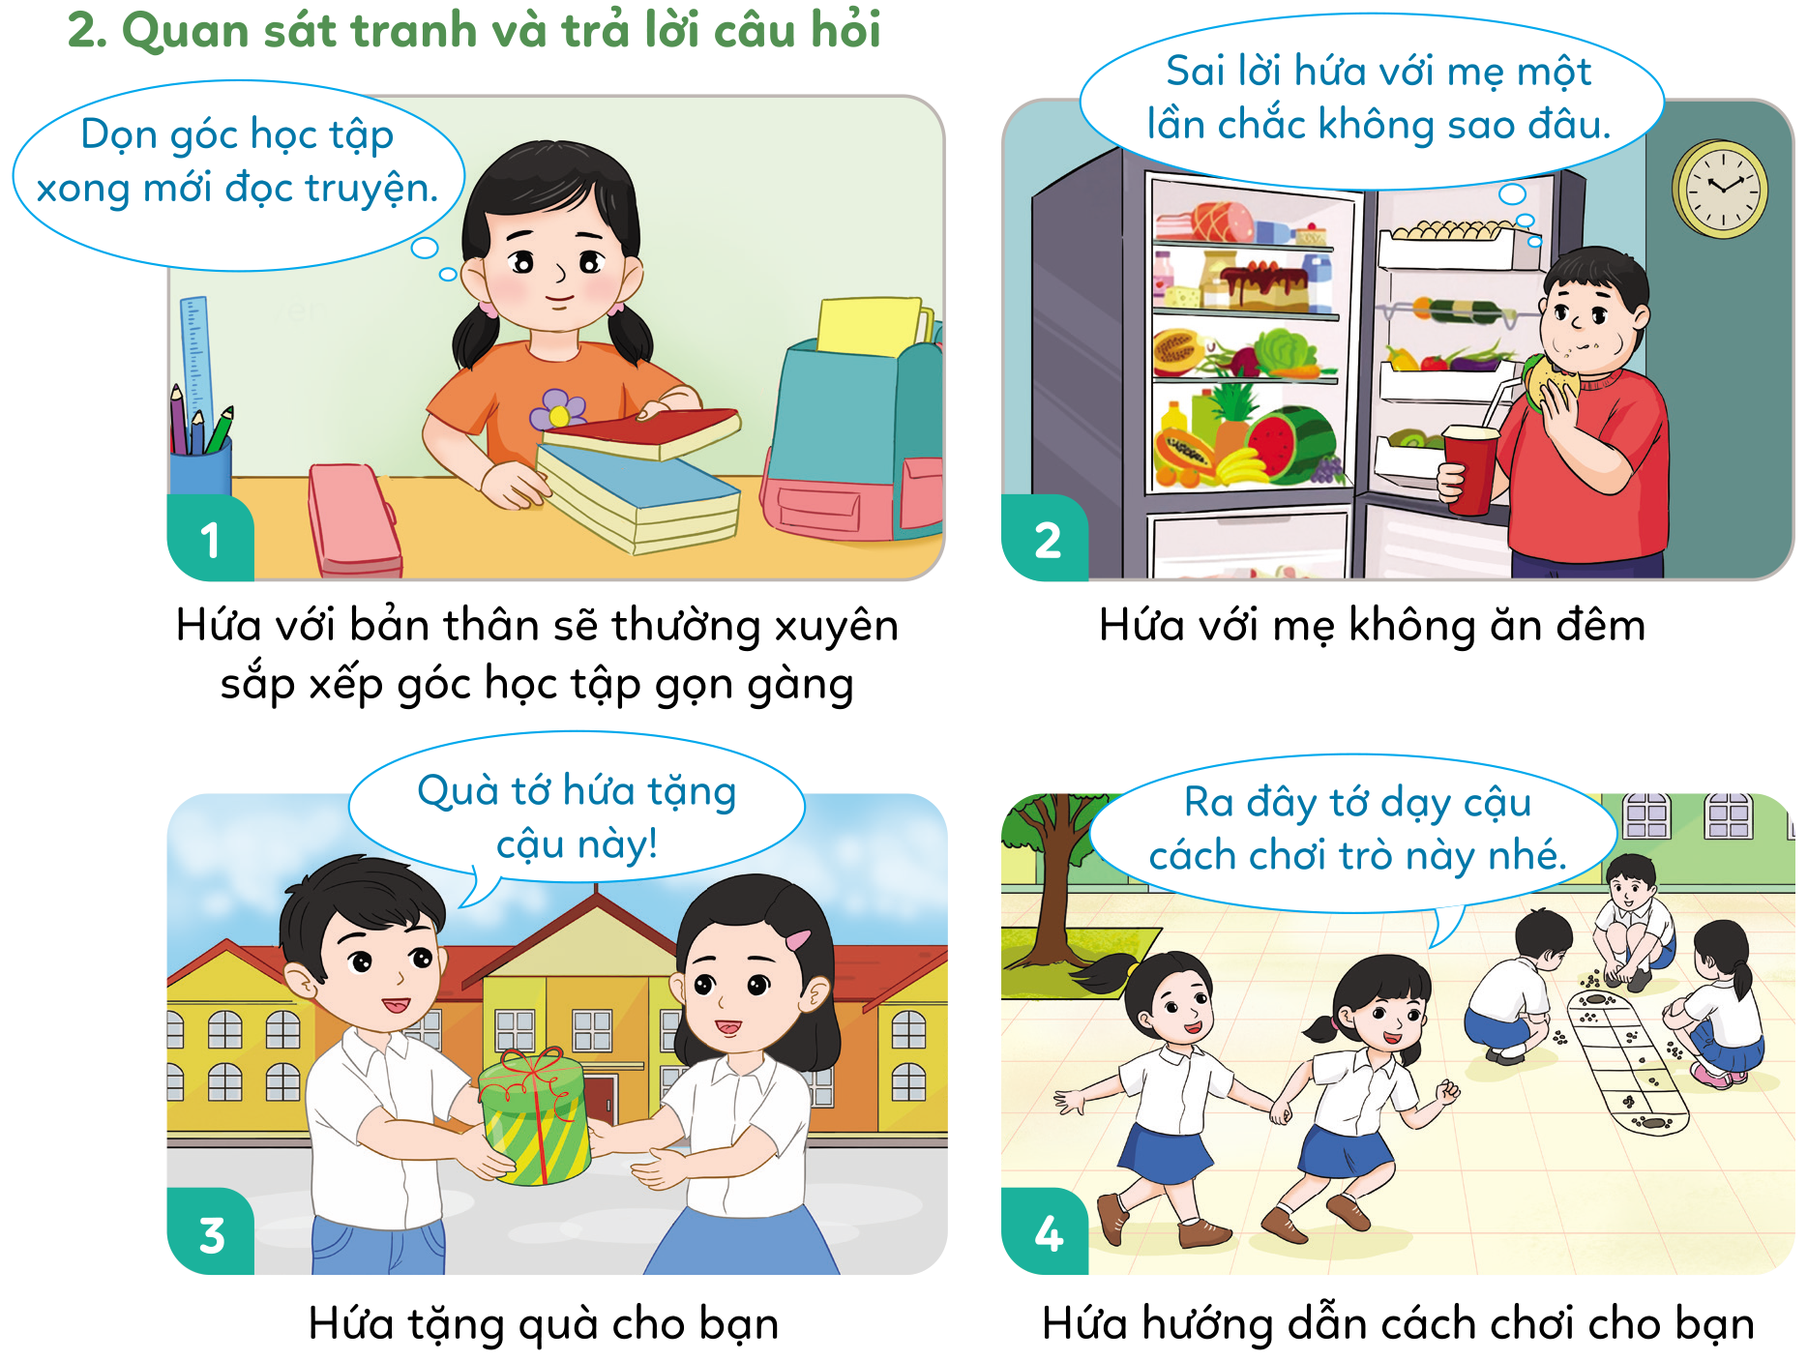

2. Quan sát tranh và trả lời câu hỏi
Theo em, đâu là biểu hiện của việc giữ lời hứa?

Slide 11
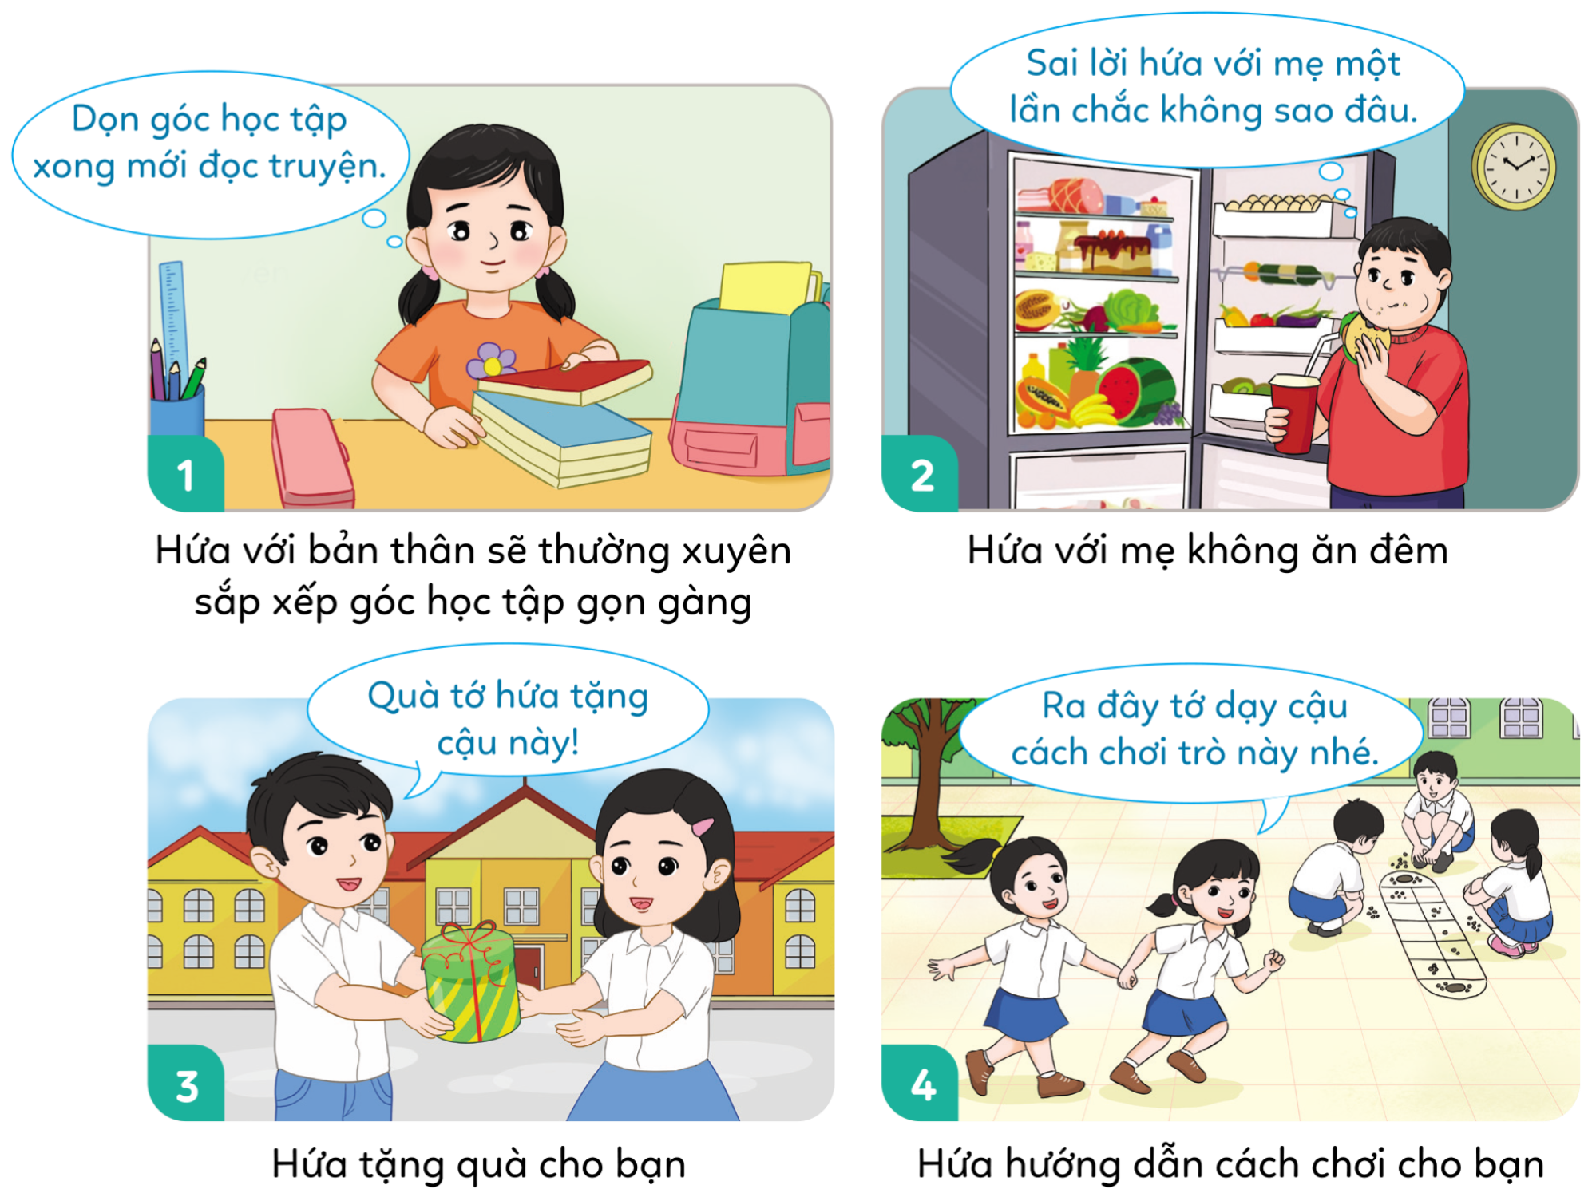
Theo em, đâu là biểu hiện của việc giữ lời hứa?
Tranh 1: Giữ lời hứa với bản thân sẽ không đọc truyện nếu không sắp xếp xong góc học tập.

Slide 12
Tranh 3: Giữ lời hứa tặng quà cho bạn

Slide 13
Tranh 4: Giữ lời hứa hướng dẫn bạn cách chơi.

Slide 14


Vận dụng

Slide 15

Việc giữ lời hứa sẽ mang lại điều gì cho em và mọi người xung quanh?
Thảo luận nhóm

Slide 17

Giúp lời hứa giúp chúng ta được mọi người tin tưởng, trở thành người đáng tin cậy, được mọi người quý mến, làm tăng uy tín của bản thân và được mọi người tôn trọng, ….

Slide 18


Slide 19



Tạm biệt
và hẹn gặp lại

